Slide 1
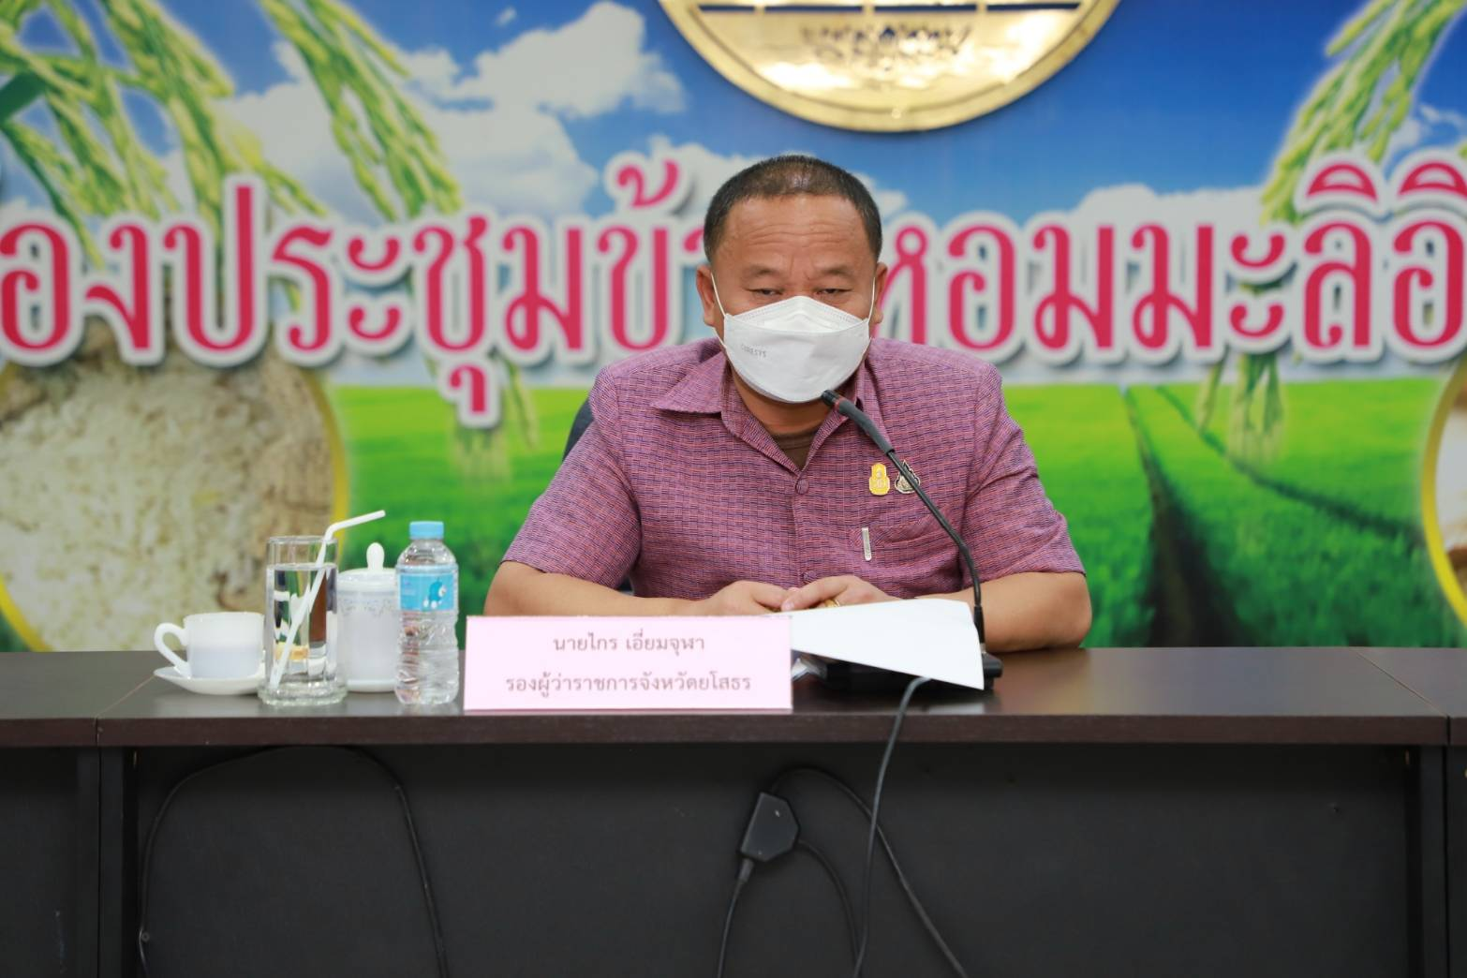
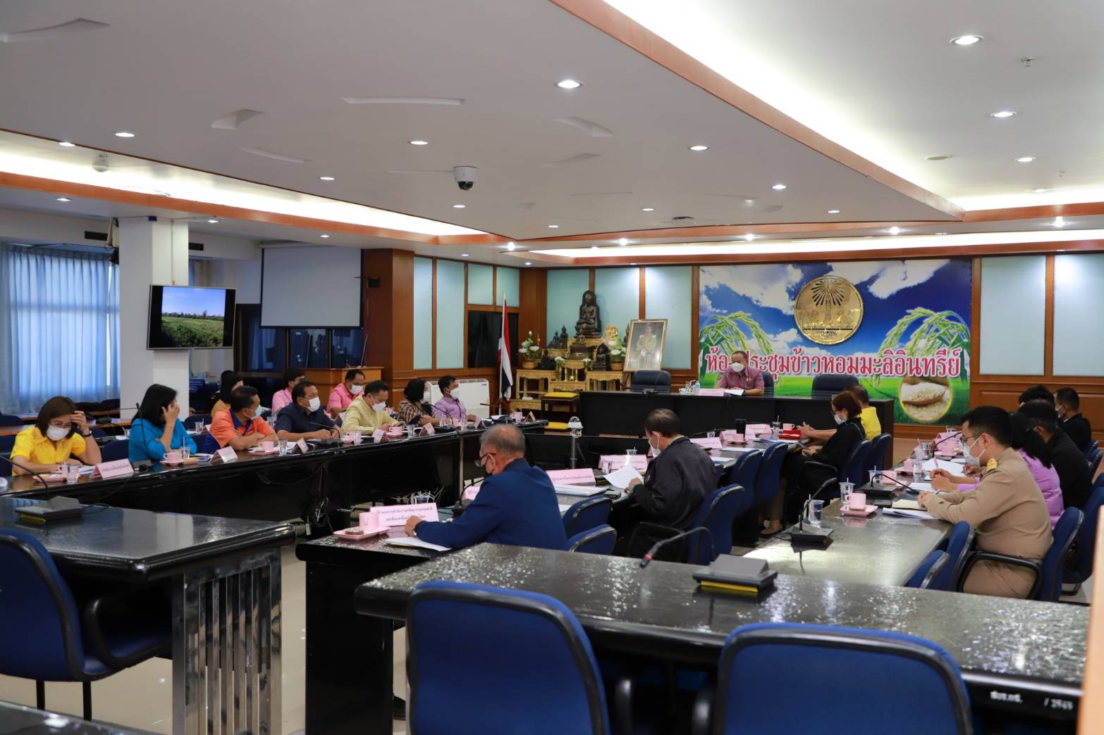
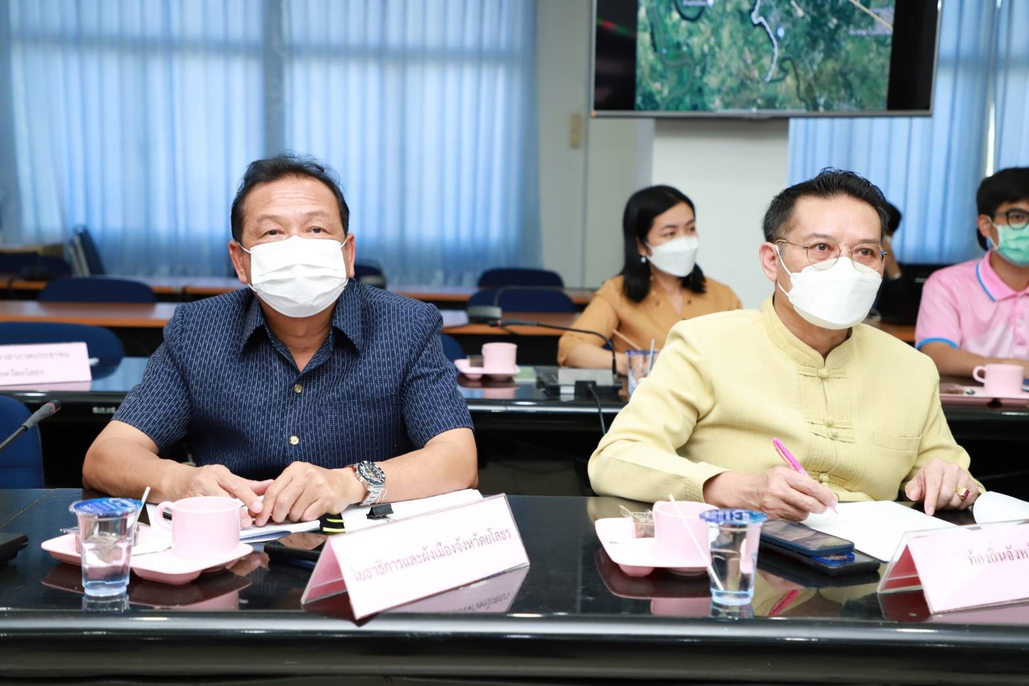
วันที่ 1 กุมภาพันธ์ 2566 เวลา 140.น. นายสมยศ นามพุทธา ท้องถิ่นจังหวัดยโสธร ร่วมประชุมคณะกรรมการพัฒนา ฟื้นฟูและแก้ไขปัญหาลำน้ำกว้าง จังหวัดยโสธร ณ ห้องประชุม ข้าวหอมมะลิอินทรีย์ ศาลากลางจังหวัดยโสธร (หลังใหม่) ชั้น 3 โดยมีนายไกร เอี่ยมจุฬา รองผู้ว่าราชการจังหวัดยโสธร เป็นประธานในการประชุมฯ

